Slide 1

Курсова робота на тему:
“Проєктування інформаційної системи
оптимізації розподілу вантажів
у транспортній мережі”
Виконав студент групи 4-КН-22
Ніколаєв Т. О.
Кафедра інформаційних систем
Дніпро, 2026

Slide 2



Мета та завдання роботи
Мета
Проєктування інформаційної системи оптимізації маршрутів доставки з використанням ООП та UML
Об'єкт
Оптимізація маршрутів доставки вантажів у міській транспортній мережі
Предмет
Інформаційна система оптимізації розподілу вантажів у транспортній мережі

Slide 3
Предметна область
Мультимодальний граф
Типи транспорту
T = { Car, Bike, Walk }
G = (V, E, Φ, Ψ)
V — вузли мережі (перехрестя)
E — орієнтовані ребра (дороги)
Φ — атрибути вузлів (координати)
Ψ — атрибути ребер (довжина, типи)
Кожен тип має швидкість та місткість.
Задача CVRP
Цільова функція мінімізує зважену суму загального часу доставки та кількості задіяних ТЗ
NP-складна задача

Slide 4
Огляд існуючих рішень
Рішення | Переваги | Недоліки
Google OR-Tools | Потужний фреймворк оптимізації | Потрібен досвід, немає UI
Route4Me / OptimoRoute | Широкий функціонал | Висока ціна, закриті алгоритми
OSRM / Valhalla | Відкриті маршрутизатори OSM | Немає VRP, немає мультимодальності

Slide 5






Комплект UML-діаграм
Прецедентів
Класів
Послідовності
9 прецедентів, 4 актори
7 сутностей, 6 модулів
TSP, геокодування, VRP
Діяльності
Станів
Компонентів / Розгортання
Повний цикл оптимізації
Життєвий цикл пакунку
7 модулів, 3 рівні

Slide 6
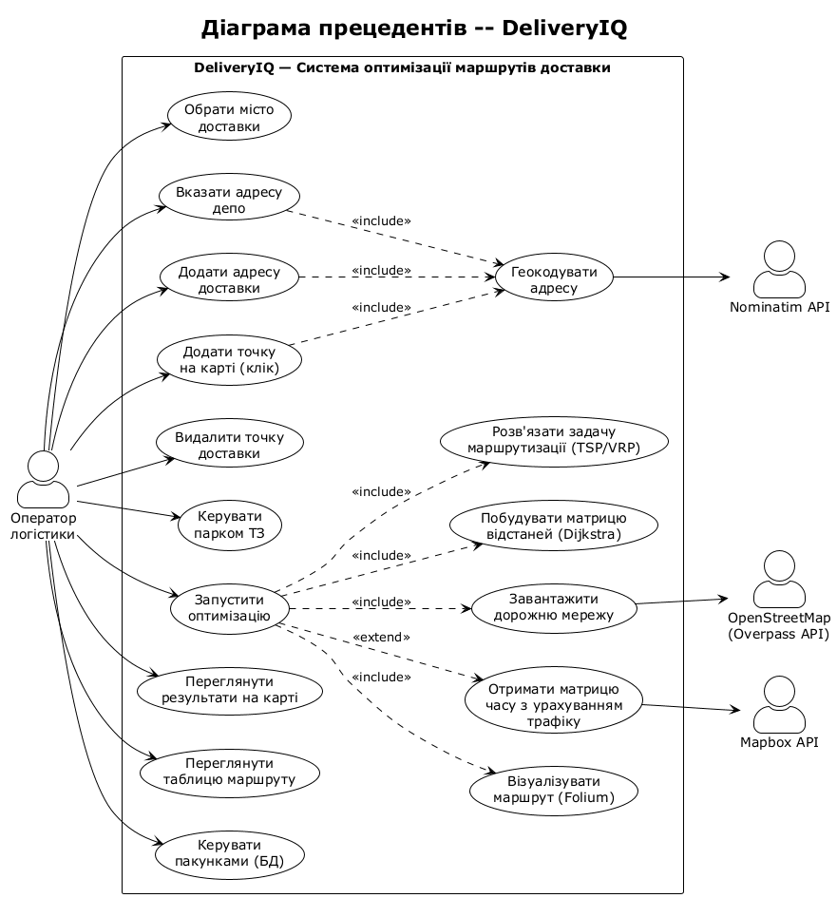
Діаграма прецедентів
Актори системи
Оператор логістики
Основний користувач системи
Nominatim API
API для Геокодування адрес OSM
Overpass API
Дані вуличної мережі
Mapbox API
Дані про трафік

Slide 7
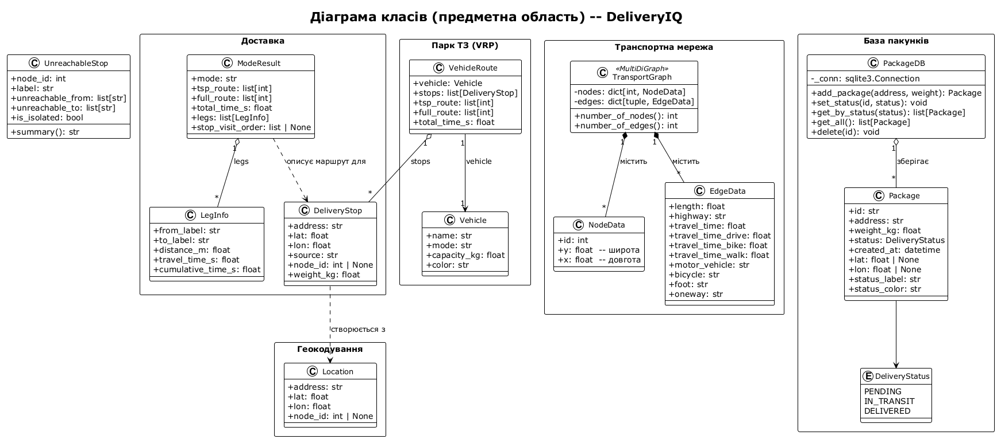
Діаграма класів предметної області
Location
Vehicle
Package

Slide 8



Модульна структура системи
app.py
geocoder.py
graph_builder.py
route_solver.py
Streamlit UI, координація
Геокодування адреси
Побудування OSM-мережі
TSP алгоритми
vrp_solver.py
visualizer.py
package_db.py
VRP алгоритми
Folium карта з анімацією
SQLite CRUD

Slide 9



Технологічний стек
Мова та фреймворк
Геодані та графи
Python 3.11
Streamlit (веб-інтерфейс)
OSMnx (мережа OSM)
NetworkX (алгоритми графів)
geopy / Nominatim (географічні дані)
Візуалізація
Алгоритми та БД
Folium
AntPath
(інтерактивні карти з анімацією)
scikit-learn
SQLite (база даних)

Slide 10

Ключові алгоритми оптимізації
Nearest Neighbour
O(n²)
1
Жадібний алгоритм, доцільно для 1–2 зупинок
n ≤ 2
2-opt
O(n³)
2
Ітеративне покращення NN-розв'язку обміном ребер
3 ≤ n ≤ 20
Генетичний алгоритм
GA
3
Order Crossover, елітизм
n > 20
Механізм «останньої милі»
Якщо відсутній прямий доступ до адреси доставки, автомобіль паркується на найближчому вузлі, залишок шляху кур’єр проходить пішки

Slide 11


Архітектура розгортання
Клієнтський пристрій
Сервер додатку
Зовнішні хмарні сервіси
Веб-браузер (Chrome/Firefox)
HTTP / WebSocket
Python 3.11
Streamlit Server
SQLite
OpenStreetMap: Nominatim + Overpass
Mapbox API

Slide 12
Висновки
Спроєктовано ІС для оптимізації розподілу вантажів з використанням ООП
Побудовано 10 UML-діаграм
Реалізовано мультимодальну маршрутизацію на реальних даних OSM
Алгоритми вибору алгоритму оптимізації залежно від складності задачі
Розроблена документація є основою для реалізації, тестування та супроводу системи

